Slide 1
«АҚСУ ҚАЛАСЫНЫҢ ЖҰМЫСПЕН ҚАМТУ ЖӘНЕ ӘЛЕУМЕТТІК БАҒДАРЛАМАЛАР БӨЛІМІ» ММ-НІҢ
2026-2028 ЖЫЛДАРҒА АЗАМАТТЫҚ БЮДЖЕТІ
Бекітілген бюджет

Slide 2
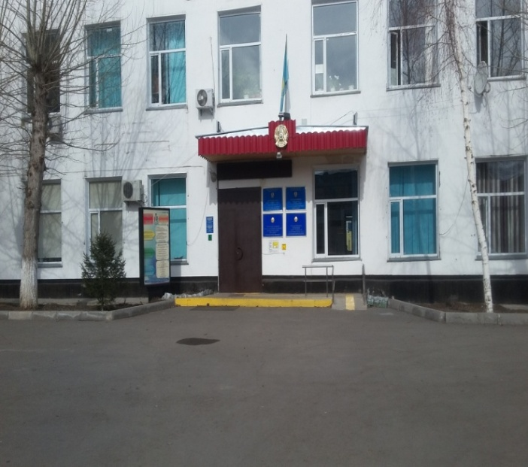
Құрметті Ақсу қаласының тұрғындары!
Сіздің назарыңызға “Жұмыспен қамту және әлеуметтік бағдарламалар бөлімі” ММ 2026-2028 жж. арналған, Ақсу қалалық мәслихатының 2026 жылғы 27 тамыздағы №290/53 шешімімен нақтыланған бюджеті ұсынылып отыр.
Бұл құжат келесі бөлімдерді қамтиды:
- бюджеттік процестің заңнамалық базасы;
- бюджет процесінің схемасы;
Ақсу қаласының жұмыспен қамту және әлеуметтік
бағдарламалар бөлімінің бюджетті жоспарлау.

Slide 3
«Ақсу қаласының жұмыспен қамту және әлеуметтік бағдарламалар бөлімі» ММ-нің
2026-2028 жылдарға арналған негізгі көрсеткіштері
Атауы | 2026 год | 2027 год | 2028 год
Жұмыспен қамту бөлімінің қызметін қамтамасыз ету | 137072,0 | 125000,0 | 125500,0
Ауылдық жерлерде тұратын денсаулық сақтау, білім беру, әлеуметтік қамсыздандыру, мәдениет, спорт және ветеринария мамандарына отын сатып алуға Қазақстан Республикасының заңнамасына сәйкес әлеуметтік көмек көрсету | 38595,0 | 40525,0 | 42551,0
Мемлекеттік атаулы әлеуметтік көмек | 159591,0 | 160000,0 | 170000,0
Тұрғын үй көмегі | 8734,0 | 7596,0 | 7976,0
Жергілікті өкілетті органдардың шешімдері бойынша мұқтаж азаматтардың жекелеген санаттарына әлеуметтік көмек | 400000,0 | 410000,0 | 420000,0
Үйде тәрбиеленетін және оқитын мүгедек балаларды материалдық қамтамасыз ету | 5162,0 | 5420,0 | 5991,0

Slide 4
«Ақсу қаласының жұмыспен қамту және әлеуметтік бағдарламалар бөлімі» ММ-нің
2026-2028 жылдарға арналған негізгі көрсеткіштері
Атауы | 2026 год | 2027 год | 2028 год
Жәрдемақыларды және басқа да әлеуметтік төлемдерді есептеу, төлеу және жеткізу бойынша қызметтерге төлем | 2800,0 | 2800,0 | 2800,0
Белгілі мекенжайы жоқ тұлғаларды әлеуметтік бейімдеу | 38894,0 | 83000,0 | 83000,0
Мұқтаж азаматтарға үйде әлеуметтік көмек көрсету | 238958,0 | 247389,0 | 247389,0
Зейнеткерлерге және мүгедектерге әлеуметтік қызмет көрсетудің аумақтық орталықтары | 105934,0 | 122000,0 | 122000,0
Мұқтаж мүгедектерді міндетті гигиеналық құралдармен қамтамасыз ету | 779850,0 | 800000,0 | 344320,0
Мемлекеттік әлеуметтік тапсырысты орналастыру | 66061,0 | 35332,0 | 35332,0
Мемлекеттік органдардың күрделі шығындары | 2112,0 | 0,0 | 0,0
Зорлық-зомбылық немесе зорлық-зомбылық қаупі салдарынан қиын жағдайға тап болған тәуекел тобындағы адамдарға арналған қызметтер | 8263,0 | 6000,0 | 7000,0
Ведомстволық бағынысты мемлекеттік органдар мен ұйымдардың күрделі шығындары | 7786,0 | 0,0 | 0,0
Әлеуметтік көмек ретінде тұрғын үй сертификаттарын беру | 45000,0 | 30000,0 | 30000,0

Slide 5
Бюджеттік қаражатты жұмсауы
Бөлімінің бюджеттік бағдарламалар
Мемлекеттік саясатты іске асыру жөніндегі қызметтер
Мұқтаж азаматтардың жекелеген санаттарына жергілікті өкілетті органдардың шешімдері бойынша әлеуметтік көмек
Мемлекеттік атаулы әлеуметтік көмек
Ауылдық жерлерде тұратын денсаулық сақтау, білім беру, әлеуметтік қамсыздандыру, мәдениет, спорт және ветеринария мамандарына отын сатып алуға Қазақстан Республикасының заңнамасына сәйкес әлеуметтік көмек көрсету
Үйде тәрбиеленетін және оқитын мүгедек балаларды материалдық қамтамасыз ету
Тұрғын үй көмегін көрсету
Жұмыспен қамту орталығының қызметін қамтамасыз ету
МАӘК алушы болып табылатын жеке тұлғаларды телевизиялық абоненттік приставкалармен қамтамасыз ету
Жұмыспен қамту бағдарламасы
Тұрғылықты мекенжайы жоқ тұлғаларды әлеуметтік бейімдеу
Ведомстволық бағыныстағы мемлекеттік мекемелерінің күрделі шығыстары
Жәрдемақыларды және басқа да әлеуметтік төлемдерді есептеу, төлеу және жеткізу бойынша қызметтерге төлем
Мұқтаж мүгедектерді міндетті гигиеналық құралдармен қамтамасыз ету
Мұқтаж азаматтарға үйде әлеуметтік көмек көрсету
Зейнеткерлер мен мүгедектерге аумақтық әлеуметтік қызмет көрсету орталықтары
Мемлекеттік әлеуметтік тапсырысты орналастыру

Slide 6
«Ақсу қаласының жұмыспен қамту және әлеуметтік бағдарламалар бөлімі» мемлекеттік мекемесінің 2026-2028 жылдарға арналған бюджеті
млн. тенге
2044812,0
2075062,0
1643859,0
Анықтама: 2026 жылға арналған бюджет

Slide 7
АҚСУ ҚАЛАСЫНЫҢ ЖҰМЫСПЕН ҚАМТУ ЖӘНЕ ӘЛЕУМЕТТІК БАҒДАРЛАМАЛАР БӨЛІМІ БЮДЖЕТІНІҢ ЖҰМСАУ
млн. теңге
Атауы | 2026 жыл | 2027 жыл | 2028 жыл
ЖҰМСАУ - барлығы | 2044812,0 | 2075062,0 | 1643859,0
001 – Мемлекеттік саясатты іске асыру жөніндегі қызметтер | 137072,0 | 125000,0 | 125500,0
004 - Денсаулық сақтау мамандарына отын сатып алуға әлеуметтік көмек көрсету | 38595,0 | 40525,0 | 42551,0
005 – Мемлекеттік атаулы әлеуметтік көмек | 159591,0 | 160000,0 | 170000,0
006 – Тұрғын үй көмегін көрсету | 8734,0 | 7596,0 | 7976,0
007 - Мұқтаж азаматтардың жекелеген санаттарына жергілікті өкілетті органдардың шешімдері бойынша әлеуметтік көмек | 400000,0 | 410000,0 | 420000,0
010 - Үйде тәрбиеленетін және оқитын мүгедек балаларды материалдық қамтамасыз ету | 5162,0 | 5420,0 | 5991,0
011 - Жәрдемақыларды және басқа да әлеуметтік төлемдерді есептеу, төлеу және жеткізу бойынша қызметтерге төлем | 2800,0 | 2800,0 | 2800,0
013 - Тұрғылықты мекенжайы жоқ тұлғаларды әлеуметтік бейімдеу | 38894,0 | 83000,0 | 83000,0
014 - Мұқтаж азаматтарға үйде әлеуметтік көмек көрсету | 238958,0 | 247389,0 | 247389,0
015 – Әлеуметтік қызмет көрсетудің аумақтық орталықтары | 105934,0 | 122000,0 | 122000,0
017 - Мұқтаж мүгедектерді міндетті гигиеналық құралдармен қамтамасыз ету | 779850,0 | 800000,0 | 344320,0
021 - Мемлекеттік органдардың күрделі шығындары | 2112,0 | 0,0 | 0,0
028 – Зорлық-зомбылық немесе зорлық-зомбылық қаупі салдарынан қиын жағдайға тап болған тәуекел тобындағы адамдарға арналған қызметтер | 8263,0 | 6000,0 | 7000,0
054 – Әлеуметтік мемлекеттік тапс-ты орналастыру | 66061,0 | 35332,0 | 35332,0
067 - Ведомстволық бағынысты мемлекеттік органдар мен ұйымдардың күрделі шығындары | 7786,0 | 0,0 | 0,0
094 - Әлеуметтік көмек ретінде тұрғын үй сертификаттарын беру | 45000,0 | 30000,0 | 30000,0

